Slide 1

13장 객체란 무엇인가요?
두근두근
파이썬 수업

Slide 2
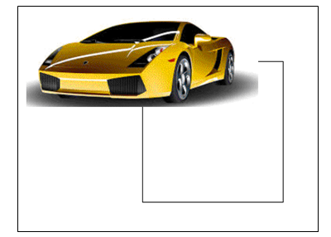
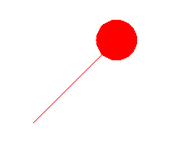
이번 장에서 만들 프로그램
(1) 자동차를 나타내는 클래스를 정의하고 사용해본다.
(2) 공을 나타내는 Ball 클래스를 정의하고 사용해본다.

Slide 3
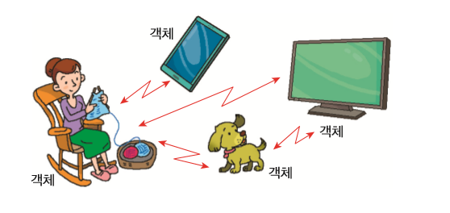
객체 지향 프로그래밍
객체(object)는 함수와 변수를 하나의 단위로 묶 을 수 있는 방법이다. 이러한 프로그래밍 방식을 객체지향(object-oriented)이라고 한다.

Slide 4
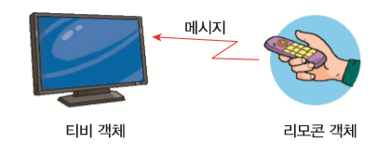
객체들 사이의 상호작용
텔레비전 리모콘은 모두 특정한 기능을 수행하는 객체라고 생각할 수 있고 텔레비전과 리모콘은 메시지 를 통하여 서로 상호 작용하고 있다.

Slide 5
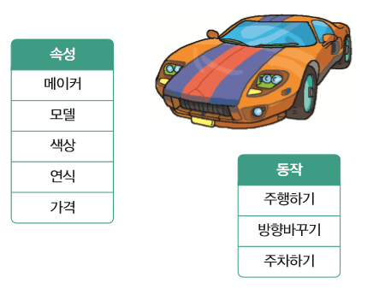
객체란?
객체는 하나의 물건이라고 생각하면 된다. 객체는 속성(attribute)과 동작(action)을 가지고 있다.

Slide 6
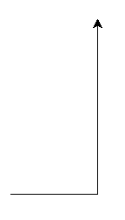
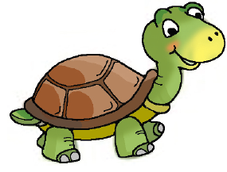
거북이도 객체
터틀 그래픽에서 거북이가 바로 객체
from turtle import * # turtle 모듈에서 모든 것을 불러올것
alex = Turtle() # 거북이 객체를 생성한다.
alex.forward(100) # forward()는 거북이 객체의 메소드이다.
alex.left(90) # left()는 거북이 객체의 메소드이다.
alex.forward(200) # forward()는 거북이 객체의 메소드이다.
저도 객체였지요.

Slide 7
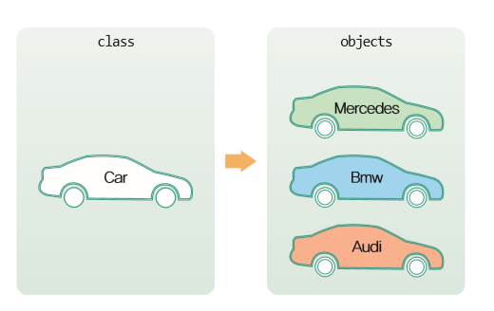
객체 생성하기
객체의 설계도를 작성하여야 한다.
클래스로부터 객체를 생성하여야 한다.

Slide 8
객체 생성 코드
class Car:
def drive(self):
self.speed = 10
myCar = Car()
myCar.color = "blue"
myCar.model = "E-Class"
myCar.drive() # 객체 안의 drive() 메소드가 호출된다.
print(myCar.speed) # 10이 출력된다.

Slide 9
객체 생성 코드
class Car:
def drive(self):
self.speed = 60
myCar = Car()
myCar.speed = 0
myCar.model = "E-Class"
myCar.color = "blue"
myCar.year = "2017"
print("자동차 객체를 생성하였습니다.")
print("자동차의 속도는", myCar.speed)
print("자동차의 색상은", myCar.color)
print("자동차의 모델은", myCar.model)
print("자동차를 주행합니다.")
myCar.drive()
print("자동차의 속도는", myCar.speed)
자동차 객체를 생성하였습니다.
자동차의 속도는 0
자동차의 색상은 blue
자동차의 모델은 E-Class
자동차를 주행합니다.
자동차의 속도는 60

Slide 10
생성자
class Car:
def __init__(self, speed, color, model):
self.speed = speed
self.color = color
self.model = model
def drive(self):
self.speed = 60
myCar = Car(0, "blue", "E-class")
print("자동차 객체를 생성하였습니다.")
print("자동차의 속도는", myCar.speed)
print("자동차의 색상은", myCar.color)
print("자동차의 모델은", myCar.model)
print("자동차를 주행합니다.")
myCar.drive()
print("자동차의 속도는", myCar.speed)
자동차 객체를 생성하였습니다.
자동차의 속도는 0
자동차의 색상은 blue
자동차의 모델은 E-class
자동차를 주행합니다.
자동차의 속도는 60

Slide 11
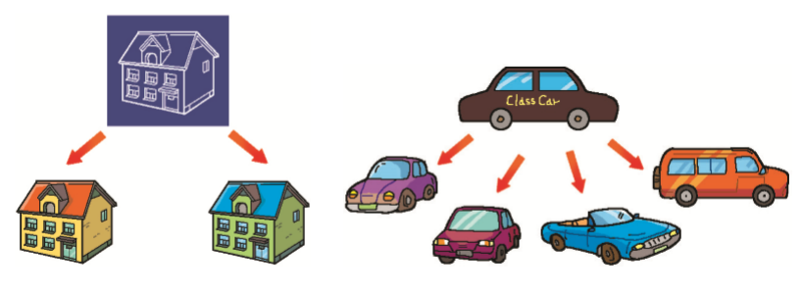
하나의 클래스로 객체는 많이 만들 수 있다.
우리는 하나의 클래스로 여러 개의 객체를 생성할 수 있다

Slide 12
하나의 클래스로 객체는 많이 만들 수 있다.
class Car:
def __init__(self, speed, color, model):
self.speed = speed
self.color = color
self.model = model
def drive(self):
self.speed = 60
dadCar = Car(0, "silver", "A6")
momCar = Car(0, "white", "520d")
myCar = Car(0, "blue", "E-class")

Slide 13
__str__() 메소드
class Car:
def __init__(self, speed, color, model):
self.speed = speed
self.color = color
self.model = model
def __str__(self):
msg = "속도:"+ str(self.speed)+ " 색상:"+ self.color+ " 모델:"+ self.model
return msg
myCar = Car(0, "blue", "E-class")
print(myCar)
속도:0 색상:blue 모델:E-class

Slide 14
self는 무엇인가?
class Car:
def __init__(self, speed, color, model):
self.speed = speed
self.color = color
self.model = model
def drive(self):
self.speed = 60c
myCar = Car(0, "blue", "E-class")
yourCar = Car(0, "white", "S-class")
myCar.drive()
yourCar.drive()

Slide 15
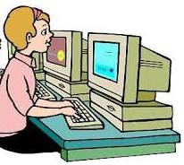
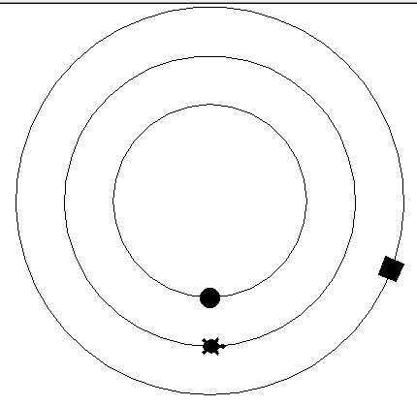
Lab: 터틀 그래픽을 다시보자.
터틀 그래픽에서 각각의 거북이가 객체라는 것을 알았다. 거북이 객체를 여러 개 생성하여서 서로 다르게 반복해보자.

Slide 16
Solution
from turtle import * # turtle 모듈에서 모든 것을 불러온다.
t1 = Turtle() # 거북이 객체를 생성한다.
t1.shape("circle")
t2 = Turtle() # 거북이 객체를 생성한다.
t2.shape("turtle")
t3 = Turtle() # 거북이 객체를 생성한다.
t3.shape("square")
t1.penup() # 펜을 든다.
t2.penup()
t1.goto(0, 100) # 거북이를 이동한다.
t2.goto(0, 50)
t1.pendown() # 펜을 내린다.
t2.pendown()
while True:
t1.circle(100) # 원을 그린다.
t2.circle(150)
t3.circle(200)

Slide 17
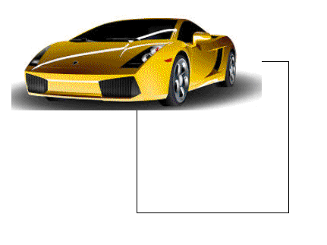
Car 클래스 + Turtle 클래스
터틀 그래픽을 사용하여서 화면에 자동차를 그리고 움직여 보자.

Slide 18
from turtle import *
class Car:
def __init__(self, speed, color, model):
self.speed = speed
self.color = color
self.model = model
self.turtle = Turtle()
self.turtle.shape("car.gif")
def drive(self):
self.turtle.forward(self.speed)
def left_turn(self):
self.turtle.left(90)
register_shape("car.gif")
myCar = Car(200, "red", "E-class")
for i in range(100):
myCar.drive()
myCar.left_turn()

Slide 19
Lab: Ball 클래스
컴퓨터 게임에서 많이 등장하는 것이 공을 나타내는 Ball 클래스이다. Ball 클래스의 속성과 메소드를 생각해보자.

Slide 20
Ball의 속성
공의 위치(x, y)
공의 색상(color)
공의 속도(xspeed, yspeed)
공의 크기(size)
공을 움직이는 메소드 move()

Slide 21
Solution
from turtle import *
class Ball:
def __init__(self, color, size, speed):
# 공의 위치
self.x = 0
self.y = 0
# 공의 속도 벡터
self.xspeed = speed
self.yspeed = speed
# 공의 크기
self.size = size
# 공의 색상
self.color = color

Slide 22
Solution
self.turtle = Turtle()
self.turtle.shape("circle")
self.turtle.color(color, color)
self.turtle.resizemode("user")
self.turtle.shapesize(size, size, 10)
# 메소드 정의
def move(self):
self.x += self.xspeed
self.y += self.yspeed
self.turtle.goto(self.x, self.y)
ball = Ball("red", 2, 1)
for i in range(100):
ball.move()

Slide 23
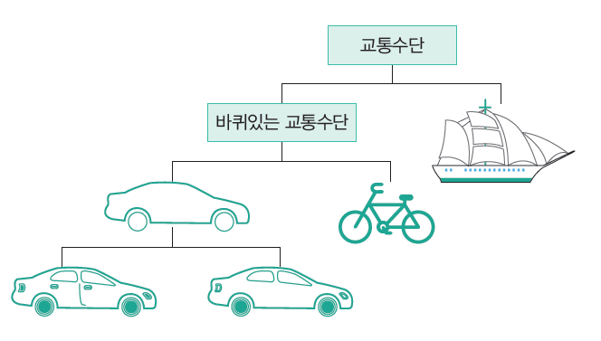
상속이란?
상속은 클래스를 정의할 때 부모 클래스를 지정하는 것이다. 자식 클래스는 부모 클래스의 메소드와 변수들을 사용할 수 있다.

Slide 24

MyTurtle 클래스
from turtle import * # turtle 모듈에서 모든 것을 불러온다.
class MyTurtle(Turtle):
def glow(self,x,y):
self.fillcolor("red")
turtle = MyTurtle()
turtle.shape("turtle")
turtle.onclick(turtle.glow) # 거북이를 클릭하면 색상이 빨강색으로 변경된

Slide 25

이번 장에서 배운 것
클래스는 속성과 동작으로 이루어진다. 속성은 인스턴스 변수로 표현되고 동작은 메소드로 표현된다.
객체를 생성하려면 생성자 메소드를 호출한다. 생성자 메소드는 __init__() 이름의 메소드이다.
인스턴스 변수를 정의하려면 생성자 메소드 안에서 self.변수이름 과 같이 생성한다.

Slide 26
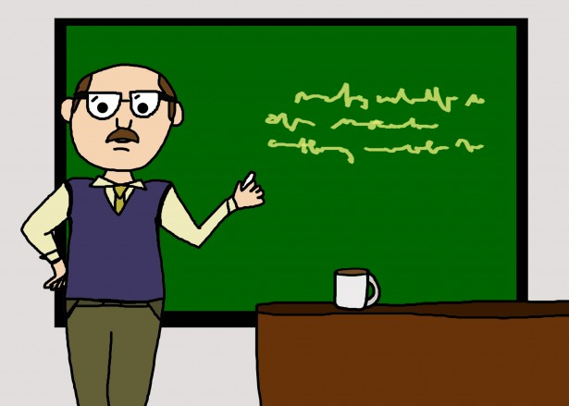
Q & A

